Slide 1
Merkador
Sprint 2 01.05 – 14.05

Slide 2
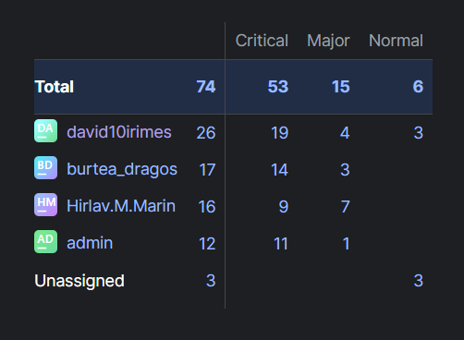
Status General
În sprintul 2 s-a aplicat următoarea strategie: integrarea și testarea pe partea de frontend.
Fiecare membru al echipei a contribuit la dezvoltarea izolată a fiecărui microserviciu din punct de vedere al frontendului, consolidând testarea comunicării dintre user și aplicație.

Slide 3
Dragos Burtea - developer
S-a ocupat de frontend-ul pentru microserviciile de Order si Review.
Order Service:
- definirea layouturilor de baza
- implementarea interfetelor pentru usecase-urilor de CRUD
- testarea comunicarilor cu User, Product, Notification
- testare rutari in Frontend
Review Service:
- definirea layouturilor de baza
- implementarea interfetelor usecase-rilor de CRUD
- aplicarea rolurilor si restrictilor de user aplicate in interfata
- testarea sincronizarii cu microserviciul Notification direct in frontend
- definire end pointuri
- testare rutari in Frontend

Slide 4
Andrei Hirlav - developer
S-a ocupat de frontendul pentru microserviciul de Product, plus contribuție pe ecranele de Login și Register, cât și Dashboard.
Product Service:
- definire layouturilor de baza ale pagini
- implementarea interfatarilor usecase-urilor de CRUD in functie de roluri
- testarea sincroinizarii cu microserviciile Order, Notification direct in Frontend
- definire end point uri
- testare rutari in Frontend

Slide 5
David Irimes - developer
S-a ocupat de frontendul pentru microserviciile de User si Credentials.
User Service:
- definire layouturilor de baza
- implementarea interfetelor usecase-urilor de CRUD in functie de roluri
- testarea sincroinizarii cu microserviciul Credentials prin frontend
- definire end point uri
- testare rutari in Frontend
Credentials Service:
- contributie la paginile de Login, Register, Reset Password
- implementarea interfetelor usecase-rilor de validare si autentificare
- testarea sincronizarii cu microserviciul User prin Fronted
- definire end pointuri
- testare rutari in Frontend

Slide 6
Alexandru constantin scrum master
S-a ocupat de creare, status si code review.
A oferit support echipei.
Crearea unui mediu de lucru professional.
Monitorizare și validare tichete.

Slide 7
Concluzii
Pe partea tehnica echipa a respecta principiile de baza software, aplicarea unei arhitecturi scalabile, principiile de Clean Code si Clean Architecture.
Pe partea de comunicare, s-a factut daily status in privinta ticketeleor, s-a oferit suport membrilor echipei, cat si pair programming.
Totodata s-a facut code review si s-au respecta regulile de git si de oferire status.
Probleme intalnite:
- probleme de sinronizare a microserviciilor (status testing)
- s-au facut modificari asupra modelului de date (update dupa fiecare MR)
- probleme de environment (rezolvate ulterior prin oferire de suport)

